Slide 1
Logica AA 23-24
Lezioni 25-28

Slide 2
Lezioni 25-26
11/4/28

Slide 3
Le due slide che seguono erano inserite tra quelle dell'ultima lezione

Slide 4
Ambiguità da evitare
Varzi et al. non lo notano, ma c'è un'ambiguità che può sorgere con le descrizioni definite a causa delle regole di formazione da loro usate.
(1) FιxPxa
(1a) l'unico individuo con la proprietà P sta nella relazione F con a
  Il presidente è figlio di Arianna
(1b) l'unico individuo che ha la relazione P con a ha la proprietà F
  Il padre di Arianna è finanziere
Per evitare l'ambiguità:
(1a*) F[ιxPx]a
(1b*) F[ιxPxa]
simbolismo alternativo che evita il problema: R(a, b) invece di Rab

Slide 5
descrizioni definite e negazione
Altra ambiguità non notata da Varzi et al.
(1) il C non è B
(1a) ~∃x(Cx & ∀y(Cy → x = y) & Bx)
(1a*) ~BιxPx
(1b) ∃x(Cx & ∀y(Cy → x = y) & ~ Bx)
(1b*) [~B]ιxPx

Slide 6
Regola ∀I
Guardare insieme la regola a p. 339 (p. 195)
prossima diapositiva (riporto la formulazione della vecchia edizione, leggermente diversa da quella della nuova, ma equivalente)

Slide 7
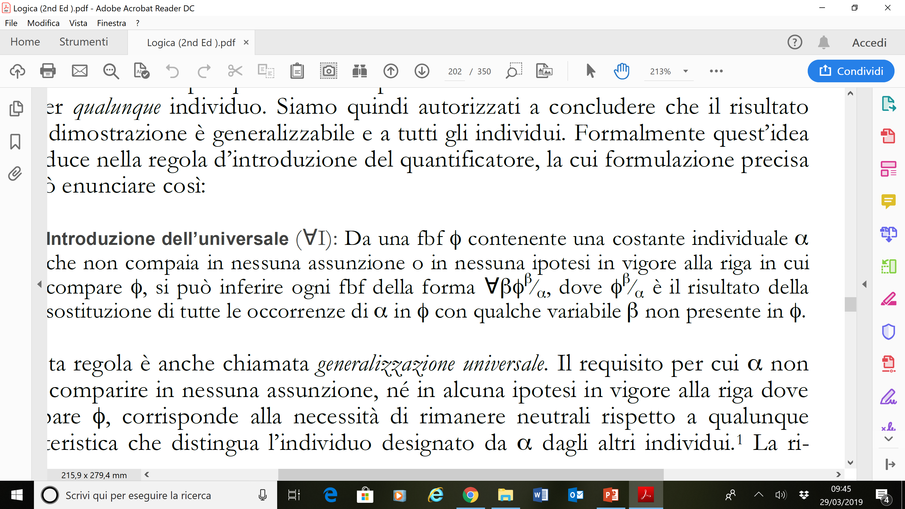

Slide 8
Nota su introduzione dell'universale
NB1: La costante "arbitraria" non deve comparire in assunzioni o ipotesi in vigore
NB2: la variabile introdotta non deve essere già presente nella formula
NB3: Tutte le occorrenze della costante arbitraria devono essere rimpiazzate dalla variabile

Slide 9
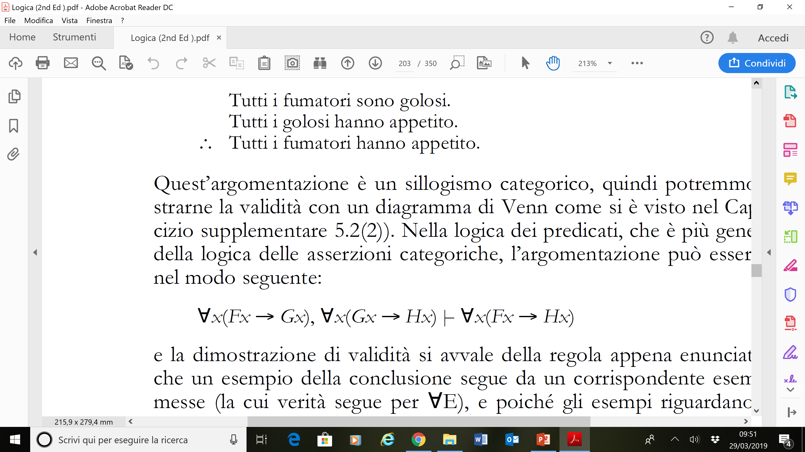
esercizio 7.5, p. 240 (p. 196)

Slide 10
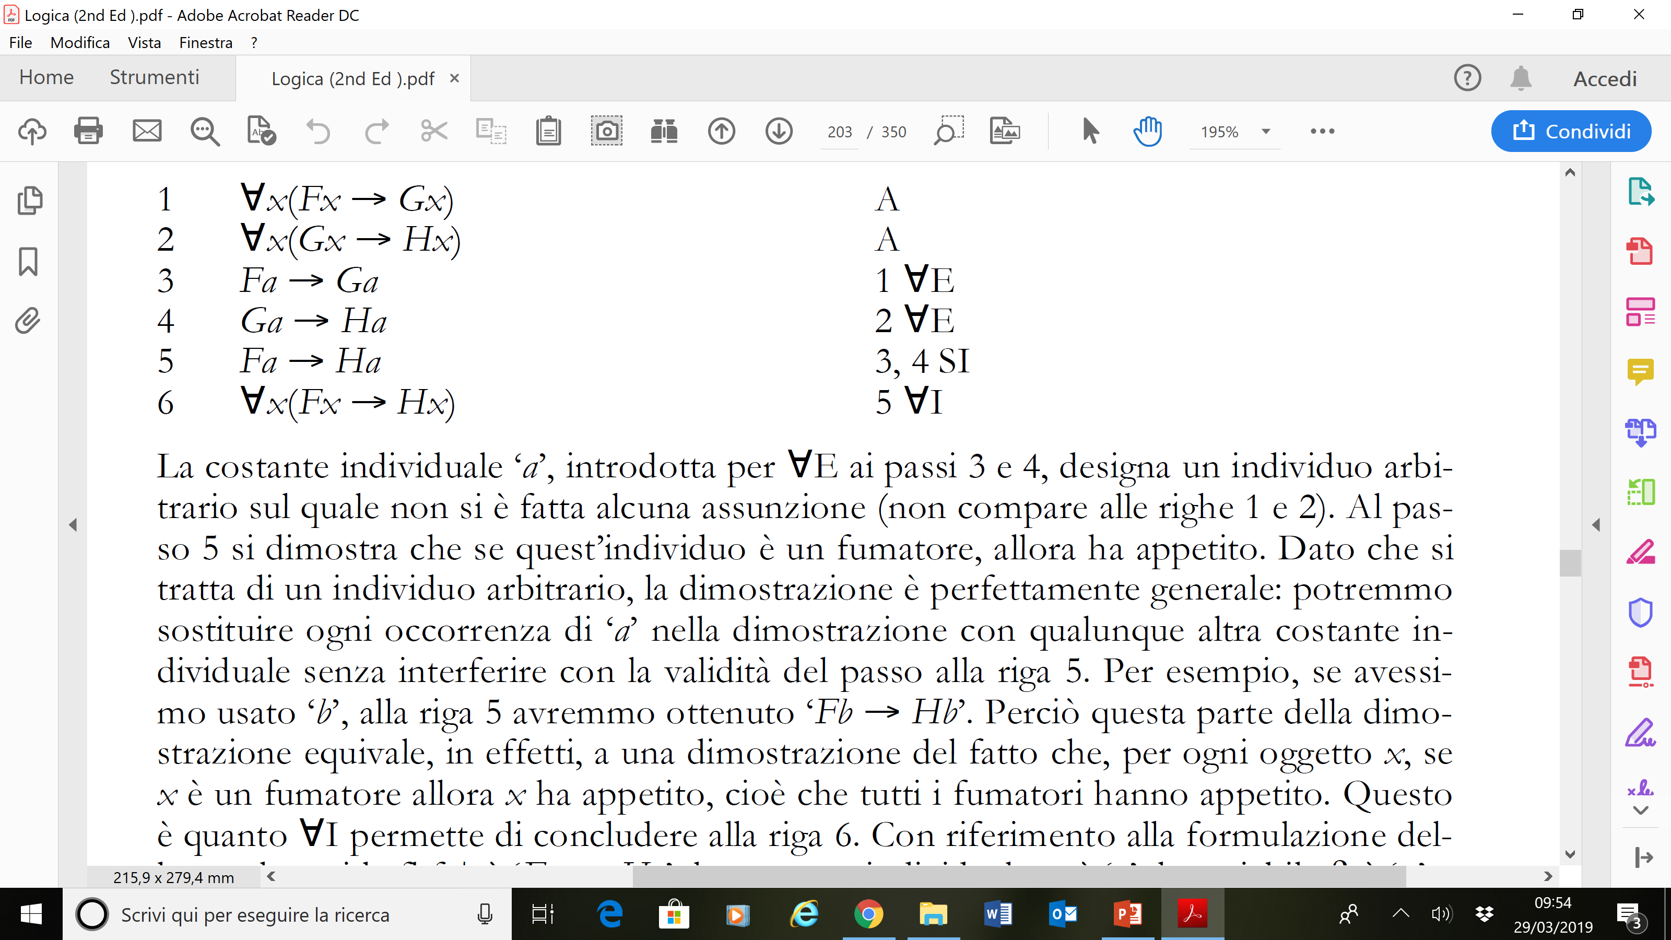

Slide 11
Regola ∃E
∃xFx è come una disgiunzione infinita e quindi questa regola è analoga a vE
Guardiamo insieme regola a p. 246 (p. 202), nella prossima diapositiva (riporto la formulazione della vecchia edizione, leggermente diversa da quella della nuova, ma equivalente)

Slide 12
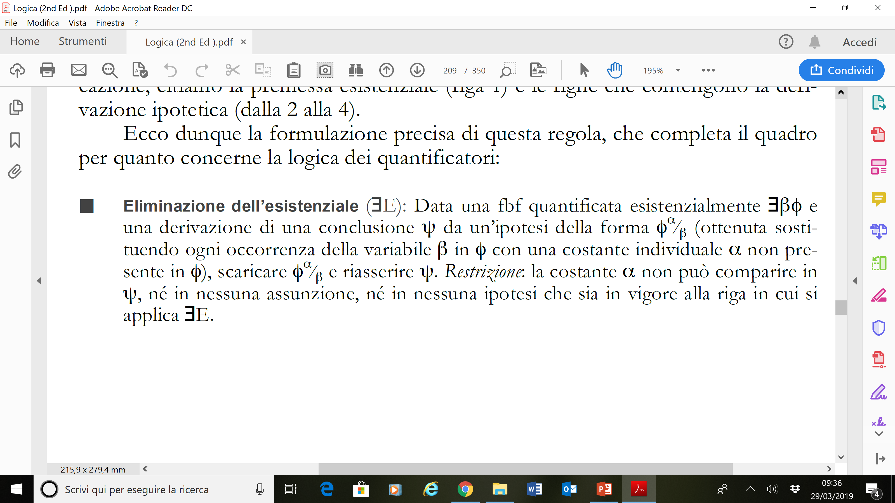

Slide 13
Nota su eliminazione dell'esistenziale
NB1 La costante "arbitraria" che si sceglie non deve essere già presente nella formula che si ipotizza
NB2 La costante arbitraria non deve comparire nella conclusione del ragionamento ipotetico
NB3 La costante arbitraria non deve comparire in assunzioni o ipotesi in vigore

Slide 14
Guardiamo un semplice esempio che richiede ∃E (prossima slide)

Slide 15
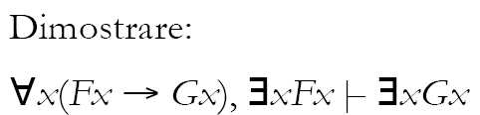
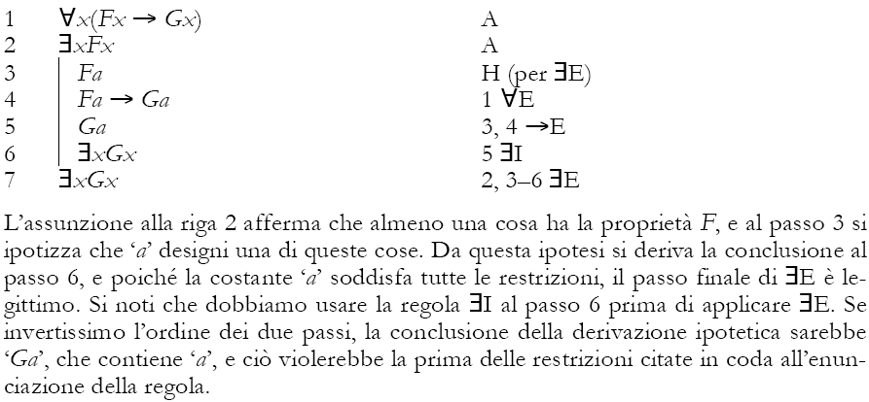
Esercizio risolto 7.13, p. 242
Soluzione

Slide 16
Analogia con eliminazione della disg.
∃xFx , ossia Fa v Fb v Fc v ……
Fa ----→ C
Fb ----→ C
Fc ---→ C
Fd ---→ C
.
.
.
C

Slide 17
Raccomandazione
Guardare attentamente le restrizioni nella regola ∀I e la spiegazione degli errori logici nei quali si incorrerebbe se non venissero osservate (pp. 240-241) (pp. 196-197)
Guardare attentamente le restrizioni nella regola ∃E e la spiegazione degli errori logici nei quali si incorrerebbe se non venissero osservate (pp. 247-248) (pp. 202-204)

Slide 18
Strategie dimostrative
v. pp. 250-251 (pp. 206-207)
per dimostrare una conclusione quantificata esistenzialmente o universalmente, la strategia tipica consiste nel dimostrare una fbf dalla quale la conclusione possa ottenersi per ∀I o per ∃I
Quindi, per dimostrare per es. ∀xFx, provare a dimostrare Fa (laddove "a" è "arbitraria") e poi usare ∀I
Per dimostrare per es. ∃xFx, provare a dimostrare Fa (per un qualche a) e poi usare ∃I

Slide 19
(cont.)
Se abbiamo per es. ∃xFx tra le premesse, provare a sfruttarlo ipotizzando Fa (laddove "a" è "arbitraria") per derivare da Fa la conclusione desiderata (usando poi ∃E)
Tipicamente, se abbiamo a disposizione una formula quantificata universalmente, dobbiamo sfruttarla esemplificando a costanti già introdotte (per es. in un'ipotesi fatta per sfruttare ∃E)
Tipicamente, dobbiamo liberarci dei quantificatori, sfruttare le regole della logica proposizionale e poi reintrodurre i quantificatori.

Slide 20
Esempio
Consideriamo es. 7.16 p. 249 (p. 205), ossia
Dimostrare: ∃x∀yRxy |– ∀y∃xRxy
Strategia:
dal momento che abbiamo a disposizione come premessa ∃x∀yRxy proviamo a sfruttarla ipotizzando per un a arbitrario: ∀yRay.
Siccome da tale ipotesi vogliamo ∀y∃xRxy, cerchiamo di dimostrare, per un b arbitrario, ∃xRxb
Per ottenere ∃xRxb, ci basta mostrare, per es., Rab, che possiamo ottenere da ∀yRay.
Guardiamo insieme la dimostrazione nel libro (prossima slide)

Slide 21
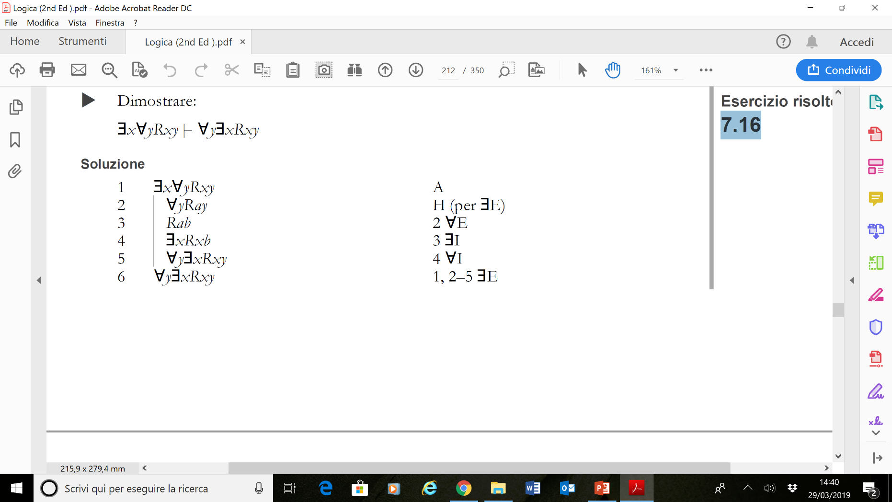

Slide 22
Lezioni 27-28
12/4/24

Slide 23
Compiti 4 e 5
Inserirò il compito 5 nel sito del corso domani mattina
Da consegnare come al solito al dott. Graziani entro venerdì 19 Aprile
Domani mattina metterò nel sito anche le soluzioni al compito 4
Sabato 20 aprile metterò nel sito le soluzioni al compito 5

Slide 24
Regole di equivalenza SQ
Guardare tabella 7.2, p. 262 (p. 215)
Riporto qui la tabella della vecchia edizione, dove qualche frase è leggermente diversa
prossima slide ...

Slide 25
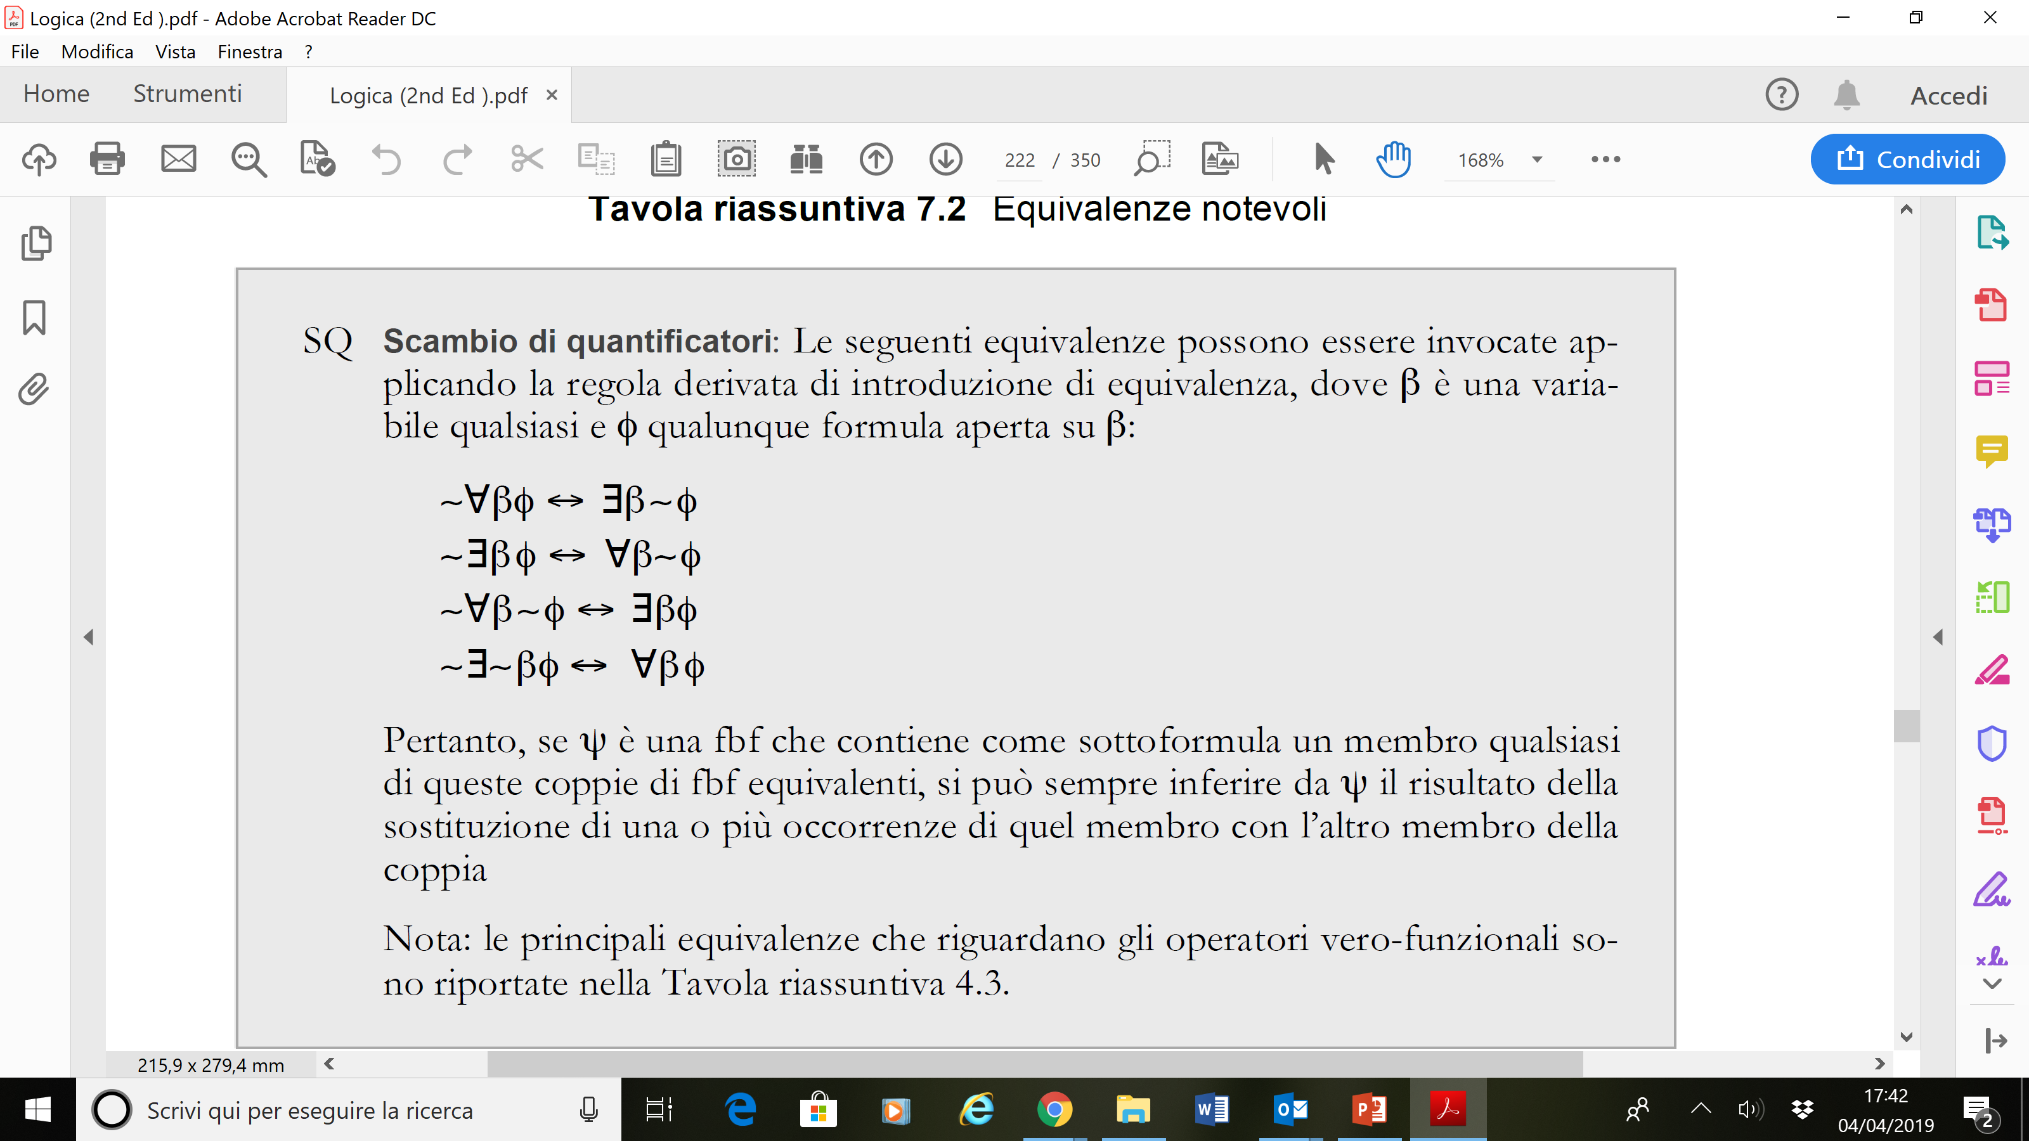

Slide 26
importanza delle equivalenze SQ
Daremo per scontate queste equivalenze (a meno che non sia richiesto esplicitamente di usare solo regole di base)
Ci permettono di utilizzare le strategie già discusse. Per es., se abbiamo ∼∃xFx tra le premesse, grazie a SQ abbiamo ∀x∼Fx , cioè una fbf universale da sfruttare
Oppure, se abbiamo tra le premesse ∼∀xFx , grazie a SQ abbiamo ∃x∼Fx da sfruttare
Memorizzarle!
E' complicato dimostrarle. Una è dimostrata a p. 254 (p. 210)

Slide 27
Chiarimento sulla regola IE nella logica predicativa (i)
Abbiamo usato IE (introduzione equivalenza) nella logica proposizionale. E nella logica dei predicati?
Consideriamo per esempio ∀x~(Fx & Gx)
Intuitivamente, per DM, ~(Fx & Gx) è equivalente a (~Fx v ~Gx)
Tuttavia, a rigore ~(Fx & Gx) non è una fbf, perché contiene variabili "libere" (non "vincolate" da quantificatori)
Possiamo usare la regola IE (caso specifico DM)?

Slide 28
Chiarimento sulla regola IE nella logica predicativa (ii)
~(Fx & Gx)
otterremmo una fbf se sostituissimo le variabili con costanti. Queste formule le chiamiamo APERTE (relativamente a una certa variabile; v. p. 254 (p. 210))
Assumeremo che la regola IE si può utilizzare anche per formule aperte (è una scorciatoia che il libro non considera!)
Per esempio, consideriamo
  ~(Fx & Gx) ↔ (~Fx v ~Gx)
un esempio per sostituzione di
~(P & Q) ↔ (~P v ~Q)

Slide 29
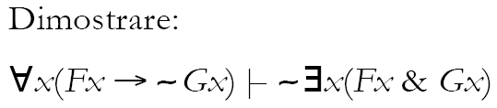
utilizziamo questa scorciatoia
Esercizio risolto 7.25
1 ∀ x(Fx → ∼Gx) A
2 ∀x∼ (Fx & ∼∼Gx) 1, IM
3 ∀x∼ (Fx & Gx) 2, DN
4 ∼∃x (Fx & Gx) 3, SQ

Slide 30
Nella prossima slide la procedura seguita da Varzi senza questa scorciatoia ...

Slide 31
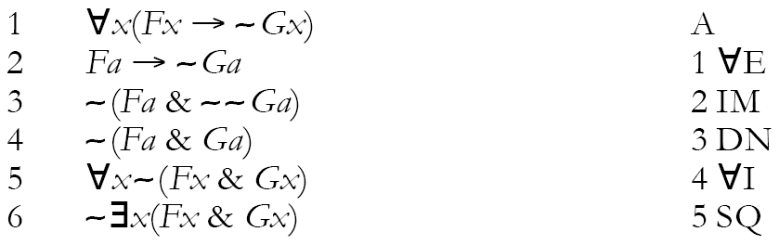
Esercizio risolto 7.25
Soluzione

Slide 32
sillogismi

Slide 33
enunciati della sillostica
AffIrmo
A = Universale affermativa = ogni F è G
I = particolare affermativa = qualche F è G
nEgO
E = Universale negativa = nessun F è G
O = particolare negativa = qualche F non è G

Slide 34
Confronto con la logica aristotelica
Per Aristotele ‘Ogni F è G’ implica ‘qualche F è G’
In FOL ‘∀x(Fx → Gx)’ NON implica ‘∃x(Fx & Gx)’
‘Ogni F è G’ inteso alla maniera di Aristotele si può rendere così:
∀x(Fx → Gx) & ∃xFx

Slide 35
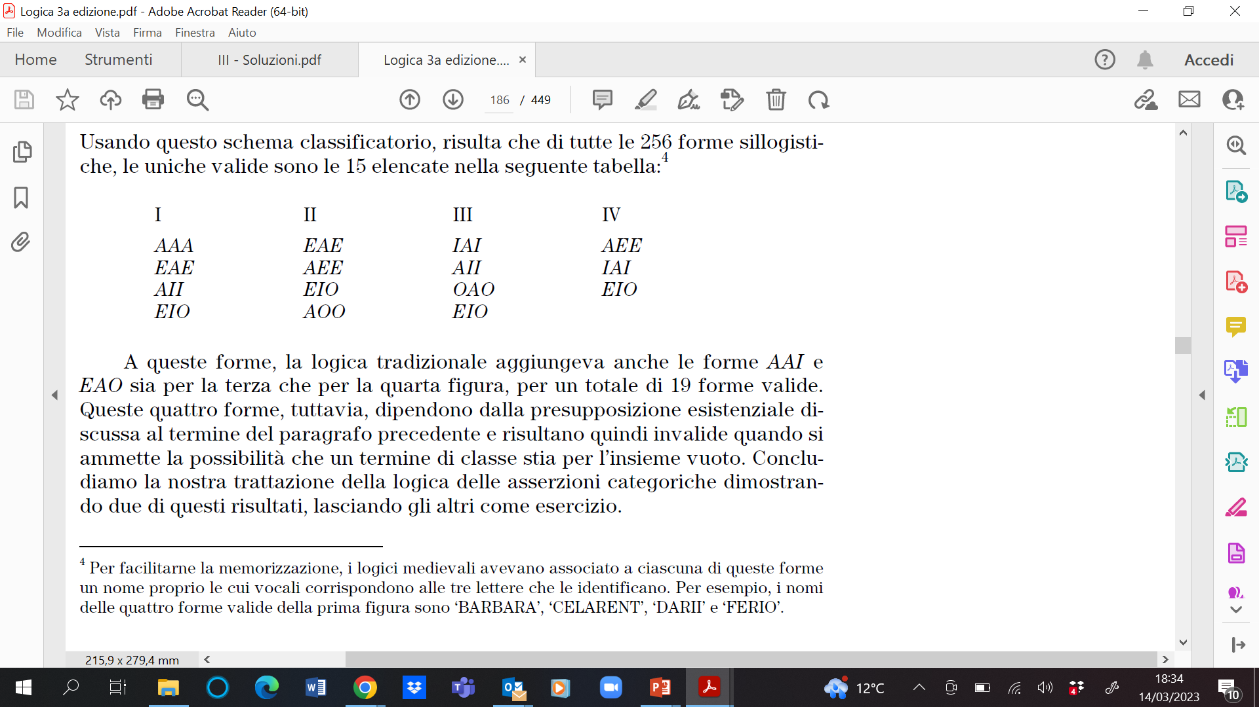
forme sillogistiche valide a p. 173

Slide 36
Guardare esercizi 7.1 (21)-(30), p. 276
v. soluzioni p. 60

Slide 37
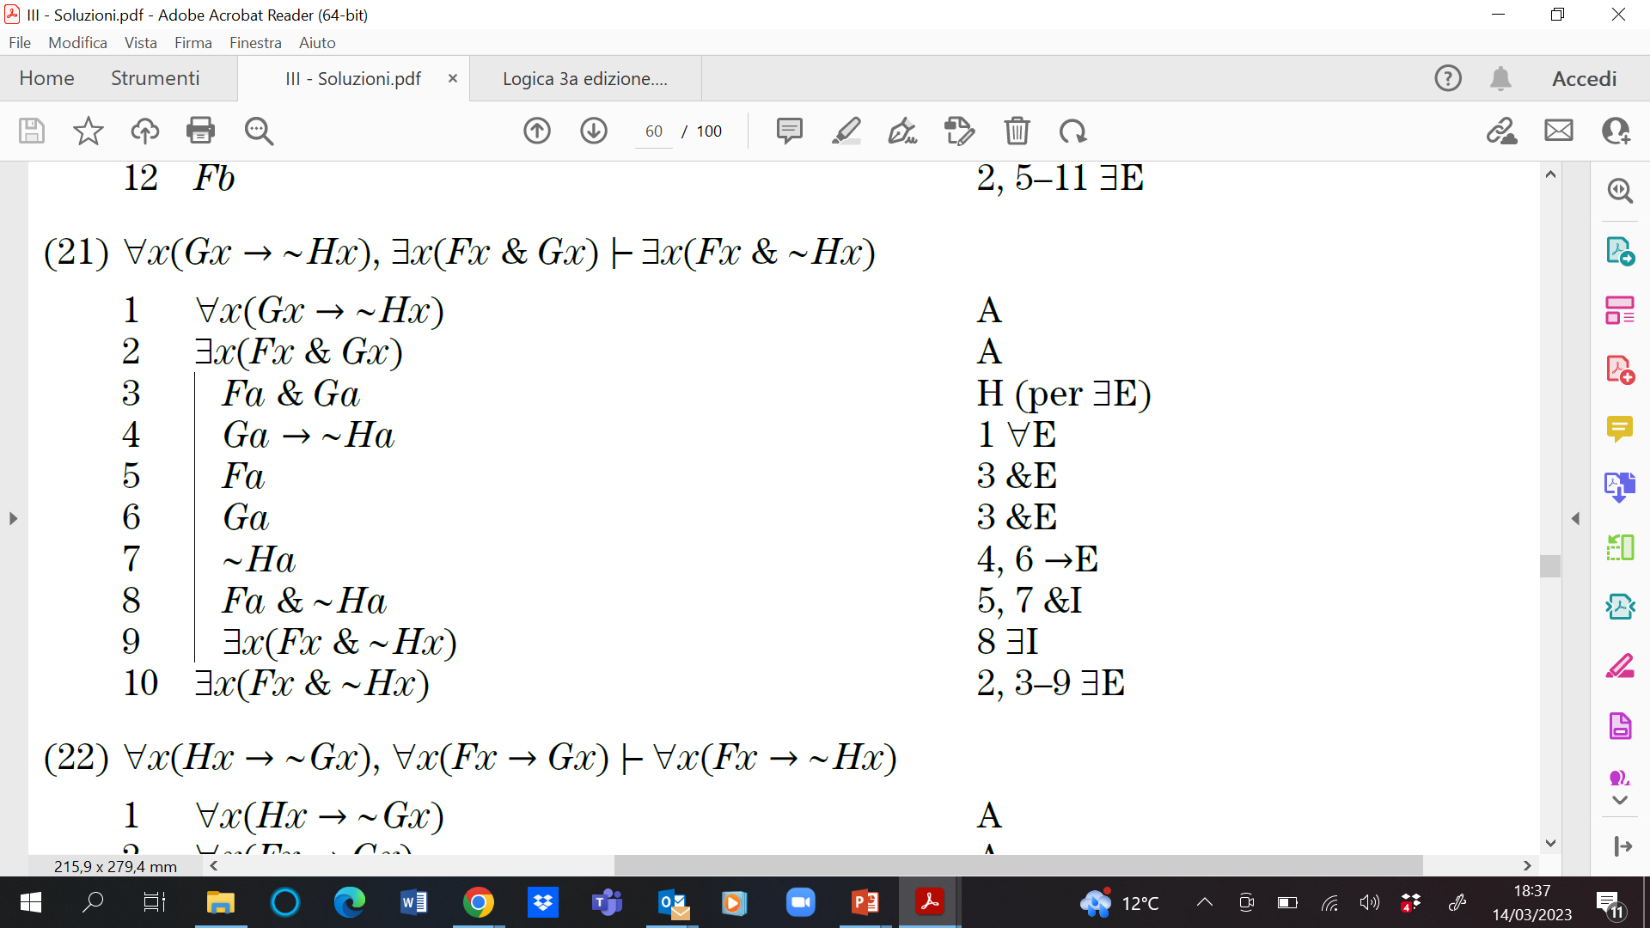
EIO

Slide 38
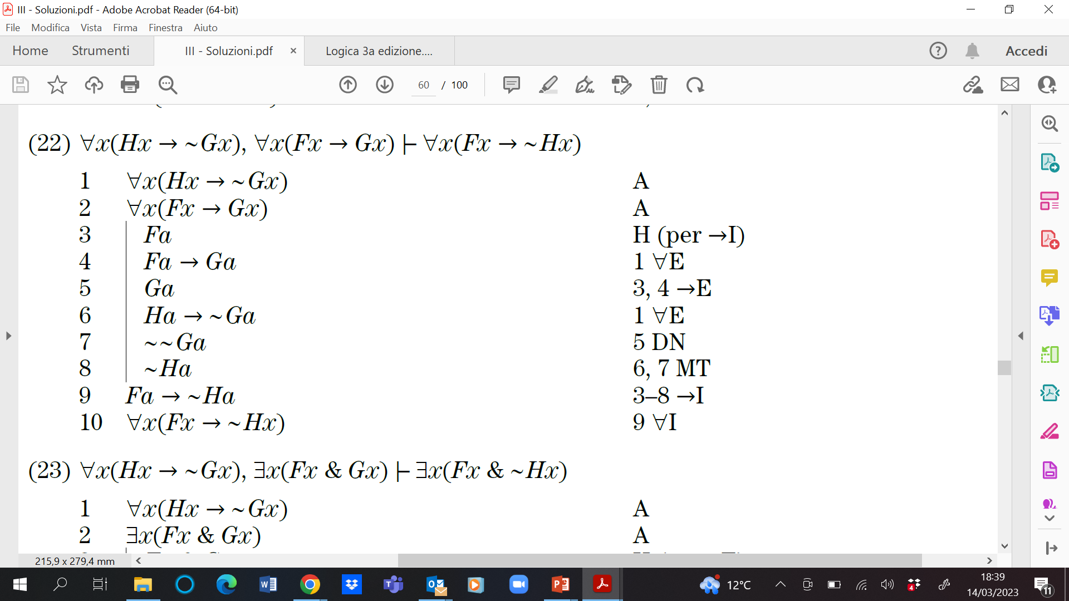
EAE

Slide 39
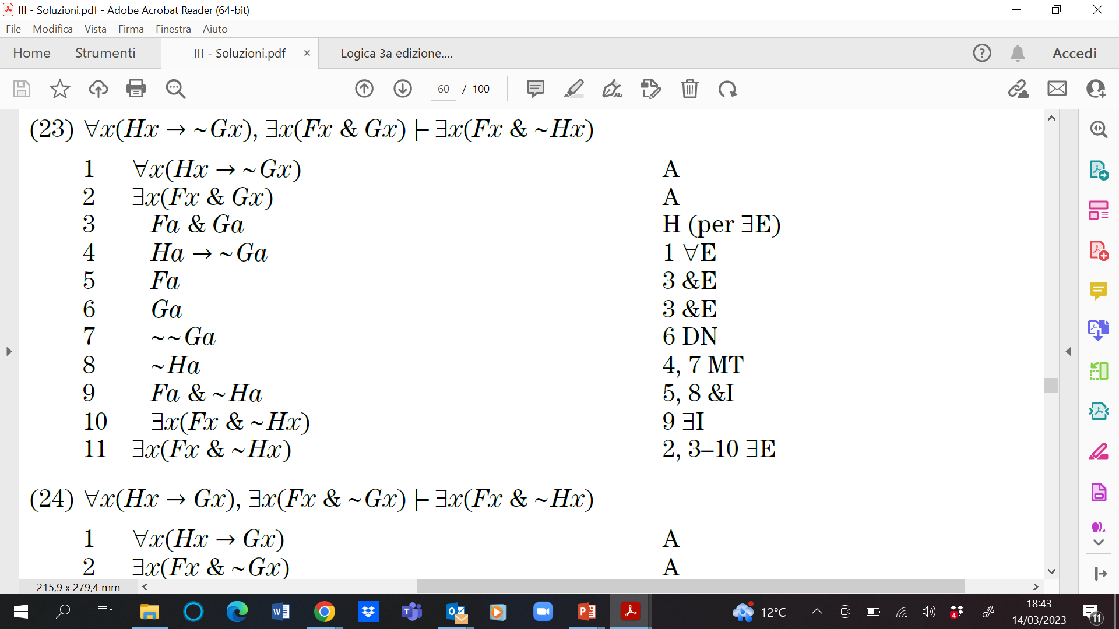
EIO

Slide 40
Identità

Slide 41
Predicato di identità
Utilizziamo la "infix notation"
Nuove fbf atomiche:
a = b, c = d, ecc.
Nuove fbf:
∃x x = s, ∀x(x = a v x = b)
etc.

Slide 42
Regole per l'identità
Regola di introduzione =I
Regola di eliminazione =E
Prossima slide ...
v. pp. 258-259 (213-214) e tabella riassuntiva 7.1 p. 262

Slide 43
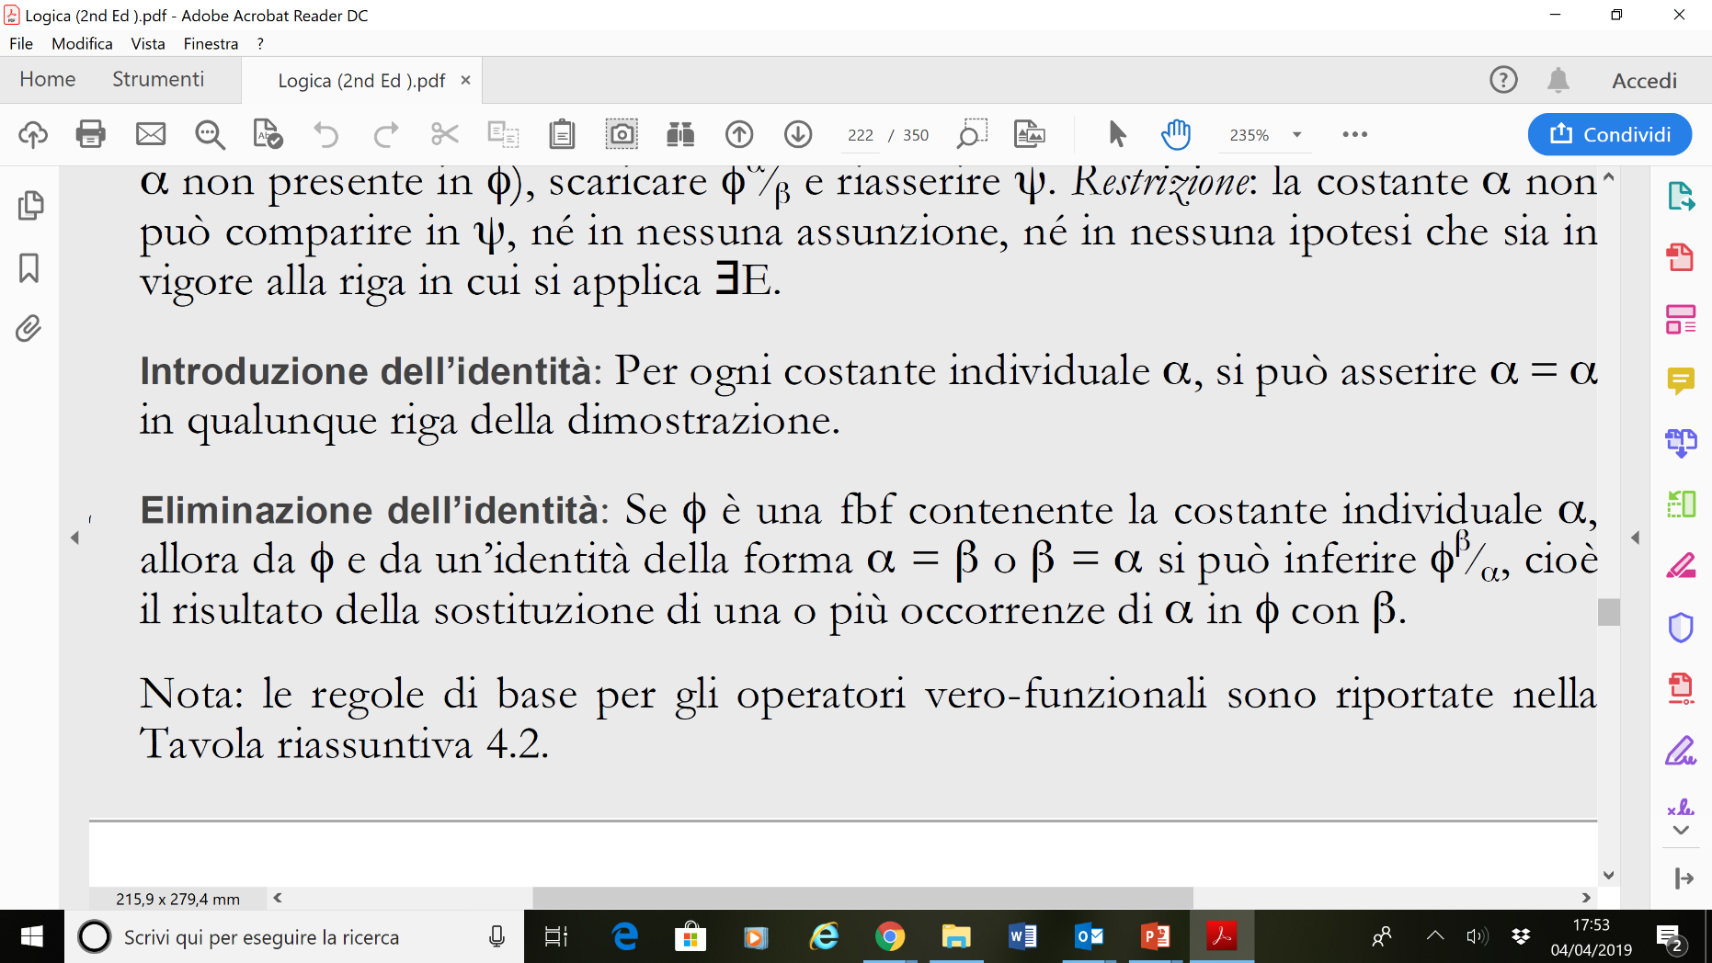

Slide 44
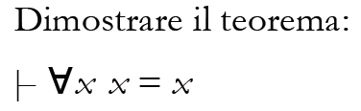
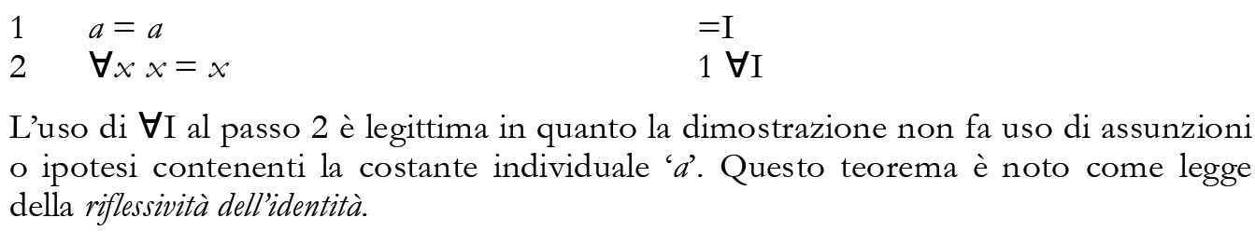
Esercizio risolto 7.30 (7.29)
Soluzione

Slide 45
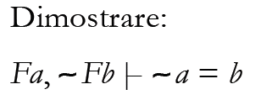
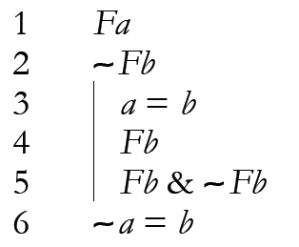
Esercizio risolto 7.33 (7.31)
Soluzione

Slide 46
Simmetria dell'identità
Guardare es. 7.36 (7.32), p. 241 (214), prossima slide ...

Slide 47
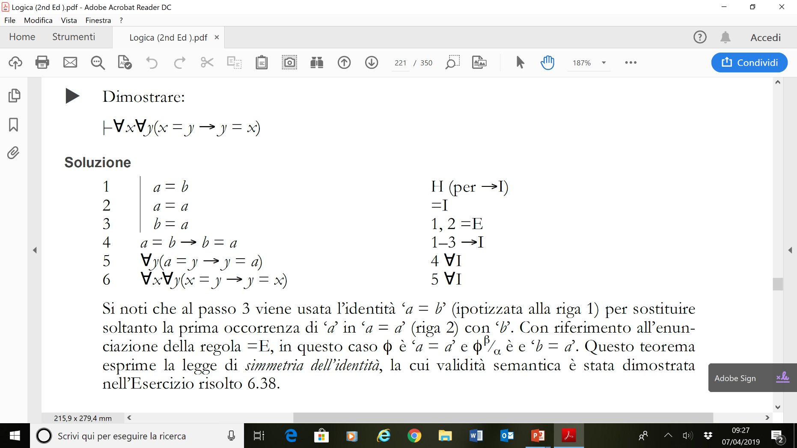

Slide 48
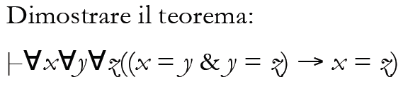
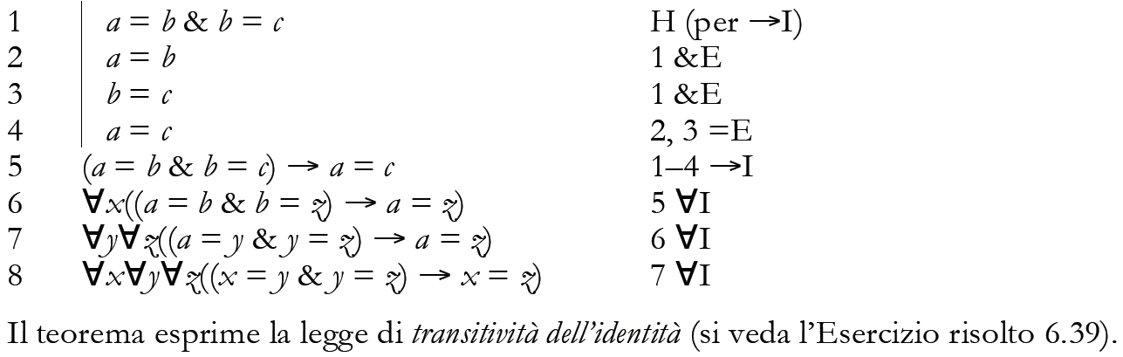
Esercizio risolto 7.37 (7.33) (transitività)
Soluzione (riga 6 nella vecchia ed.: x invece di z)

Slide 49
Esiste almeno un cavallo
Esistono almeno due cavalli
Esistono almeno tre cavalli
ecc.

Slide 50
Esiste almeno un cavallo
∃xCx
Esistono almeno due cavalli
∃x ∃y((Cx & Cy) & x ≠ y)
Esistono almeno tre cavalli
∃x ∃y ∃z(((Cx & Cy) & (Cz & x ≠ y)) & (y ≠ z) & (x ≠ z) )
Possiamo INFORMALMENTE togliere qualche parentesi:
∃x ∃y ∃z(Cx & Cy & Cz & x ≠ y & y ≠ z & x ≠ z)

Slide 51
Non-transitività della non identità
Esistono almeno tre cavalli
∃x ∃y ∃z(Cx & Cy & Cz & x ≠ y & y ≠ z & x ≠ z)
Non basta dire "x ≠ y & y ≠ z" perché la non identità non è transitiva. Quindi bisogna aggiungere "x ≠ z"
Contro-esempi alla transitività:
Superman ≠ Batman, Batman ≠ Clark Kent
Eppure Superman = Clark Kent
(2+2) ≠ 3, 3 ≠ (2x2), eppure (2+2) = (2x2)

Slide 52
C'è al massimo un cavallo
Ci sono al massimo due cavalli
Ci sono al massimo tre cavalli

Slide 53
C'è al massimo un cavallo (ma non è detto che ci sia!)
∀x ∀y((Cx & Cy) -> x = y)
Ci sono al massimo due cavalli
∀x ∀y ∀z((Cx & Cy & Cz) -> (x = y v z = x v z =y))
Ci sono al massimo tre cavalli
traduzione analoga al caso precedente
Guardare esempi a p. 221 (p. 187)
NB: nella vecchia ed., correggere il libro a p. 187, togliendo la negazione interna nelle due formule (h) e (i) in fondo alla pagina

Slide 54
"esattamente"
C'è esattamente un cavallo
Ci sono esattamente due cavalli
Ci sono esattamente tre cavalli

Slide 55
C'è esattamente un cavallo = C'è almeno un cavallo e c'è al massimo un cavallo
∃xCx & ∀x ∀y((Cx & Cy) → x = y)
Ci sono esattamente due cavalli = ci sono almeno due cavalli e ci sono al massimo due cavalli
∃x ∃y((Cx & Cy) & x ≠ y) & ∀x∀y∀z((Cx & Cy & Cz) → (x = y v z = x v z =y))
Ecc.

Slide 56
Le descrizioni definite
Il libro le tratta a p. 394 (p. 321), § 11.7
Per "descrizione definita" (nella terminologia introdotta da Russell) intendiamo un termine singolare costituito da un articolo determinativo seguito da un predicato, di norma utilizzato per riferirsi ad un determinato individuo (anche se il riferimento può fallire).
Per esempio "la moglie di Socrate chiamata Santippe", "il cavallo alato", ecc. (ma non "la neve", "il leone", "la pasta", se utilizzati per riferirsi a un genere piuttosto che a un individuo)

Slide 57
Le 3 condizioni
(Almeno secondo il punto di vista standard) perché sia vero un enunciato contenente una descrizione definita, come "il P è Q", devono darsi 3 condizioni:
esistenza
unicità
attribuzione

Slide 58
Le 3 condizioni formalizzate
il P è Q
(1) esistenza: c'è almeno un oggetto con la proprietà P, ossia ∃xPx
(2) unicità: c'è al massimo un oggetto con la proprietà P, ossia∀x∀y((Px & Py) → x = y)
(3) attribuzione: qualsiasi cosa abbia la proprietà P (uno e un solo oggetto, se sono soddisfatte le condizioni (1) e (2)) ha anche la proprietà Q, ossia ∀x(Px → Qx)

Slide 59
In pratica quindi, dire "il P è Q" equivale a dire
"esiste esattamente un P ed è Q"
Abbiamo quindi già tutti gli strumenti per "tradurre" frasi di questo tipo:
∃x((Px & ∀y(Py → x = y)) & Qx)
Oppure, equivalentemente
∃x(∀y(Px ↔ x = y)) & Qx)

Slide 60
La iota (rovesciata)
Possiamo introdurre un simbolo, ι (iota; Russell usava, come spesso si fa ancora, una iota rovesciata), corrispondente all'articolo determinativo, sulla base di questa definizione (v. p. 322):
PιxΦ =_{Def} ∃x((Φ & ∀y(Φ y/x → x = y)) & Px)
Esempio:
PιxQ =_{Def} ∃x((Qx & ∀y(Qy → x = y)) & Px)

Slide 61
Esempi con descrizioni definite
(1) il cavallo alato è bianco
(1a) ∃x(((Cx & Ax) & ∀y((Cy & Ay) → x = y)) & Bx)
(1b) Bιx(Cx & Ax)
(2) Il presidente della R.I. è Mattarella
(2a) ∃x((Px & ∀y(Py → x = y)) & x = m)
(2b) ιxPx = m
(3) il cane che è stato nello spazio è nato a Mosca
(3a) ∃x(((Cx & Sx) & ∀y((Cy & Sy) → x = y)) & Nxm)
(3b) Nιx(Cx & Sx)m
NB: usiamo "S" per "è stato nello spazio"; "lo spazio" non è qui trattato come una descrizione definita

Slide 62
Le slide che seguono non sono state discusse in classe.
Si suggerisce di studiarne il contenuto
L'argomento trattato potrà essere discusso nelle ultime due lezioni del 18/4/24

Slide 63
Ambiguità da evitare
Varzi et al. non lo notano, ma c'è un'ambiguità che può sorgere con le descrizioni definite a causa delle regole di formazione da loro usate.
(1) FιxPxa
(1a) l'unico individuo con la proprietà P sta nella relazione F con a
  Il presidente è figlio di Arianna
(1b) l'unico individuo che ha la relazione P con a ha la proprietà F
  Il padre di Arianna è finanziere
Per evitare l'ambiguità:
(1a*) F[ιxPx]a
(1b*) F[ιxPxa]
simbolismo alternativo che evita il problema: R(a, b) invece di Rab

Slide 64
descrizioni definite e negazione
Altra ambiguità non notata da Varzi et al.
(1) il C non è B
(1a) ~∃x(Cx & ∀y(Cy → x = y) & Bx)
(1a*) ~BιxPx
(1b) ∃x(Cx & ∀y(Cy → x = y) & ~ Bx)
(1b*) [~B]ιxPx

